Slide 1
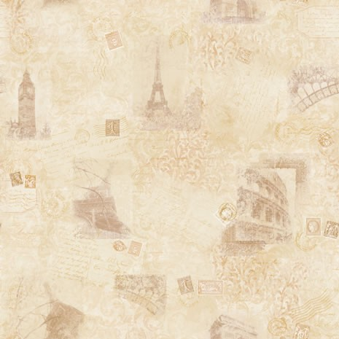
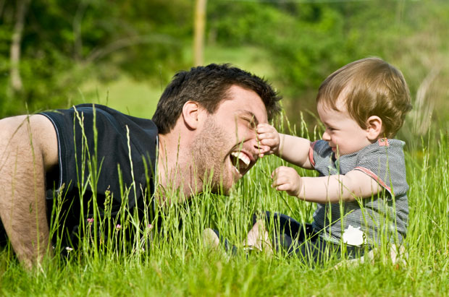
Муниципальное бюджетное дошкольное образовательное учреждение
«Детский сад для детей раннего возраста №1 «Аист»
«ШКОЛА МОЛОДЫХ РОДИТЕЛЕЙ»
Заседание клуба

Slide 2
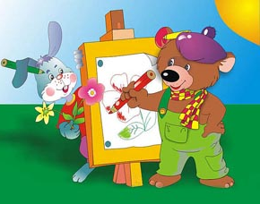
ТЕМА: «Использование нетрадиционных техник и материалов в совместном творчестве с детьми. Коллаж.»

Slide 3
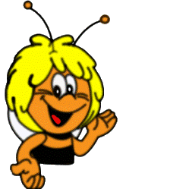
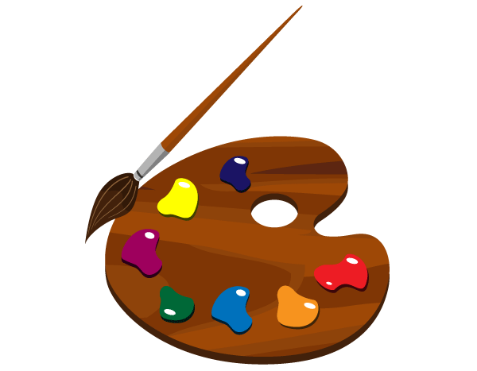
Совместное творчество детей и родителей формирует хорошие доверительные отношения между ними, оказывает положительное влияние на развитие ребенка и приучает его сотрудничать. Творческий процесс стимулирует всестороннее развитие ребёнка. Совершенствуются моторные навыки, формируется воображение, раскрывается творческий потенциал. Помимо этого, совместная творческая деятельность – интересное и увлекательное времяпровождение.
Совместное творчество восполняет недостаток родительского внимания, ведь родители обычно весь день проводят на работе. Творчество снимает давление авторитета родителей, позволяет ребёнку выразить себя, ощутить свою значимость (особенно когда родители устраивают маленькую домашнюю выставку его работ). При игровом, творческом взаимодействии детей и родителей рождается масса положительных эмоций, что создает в семье особо теплую атмосферу.

Slide 4
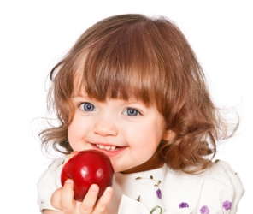
«Нетрадиционные материалы и техники » - это любые подручные средства и способы их применения, с помощью которых можно создать изображение.
Рисование нетрадиционными техниками раскрепощает детей, позволяет им не бояться сделать что-то не так. Рисование необычными материалами и оригинальными техниками позволяет детям ощутить незабываемые положительные эмоции.

Slide 5
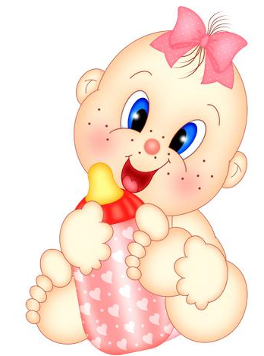
Их использование способствует:
Интеллектуальному развитию ребенка
Коррекция психических процессов
Развивает уверенность в своих силах
Учит детей свободно выражать замысел
Развивает пространственное мышление

Slide 6
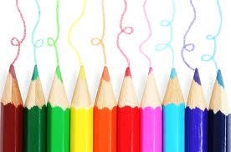
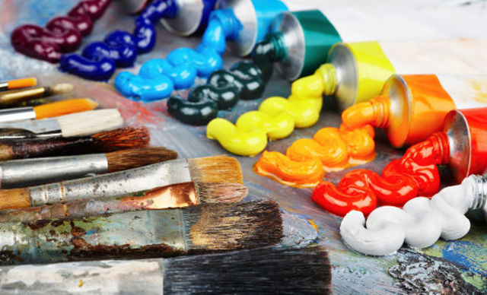
Для освоения нетрадиционных способов предоставляется широкий спектр разнообразных материалов, доступных дошкольному возрасту:
- бумага разной фактуры, формы и размера;
- гуашевые и акварельные краски;
- кисти № 2,3,5; кисти из щетины;
- восковые и цветные мелки;
- маркеры, фломастеры;
- простые и цветные карандаши;
- графитный карандаш или уголь, свеча;
- глина, пластилин, соленое тесто;
-

Slide 7
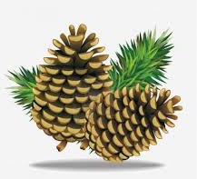
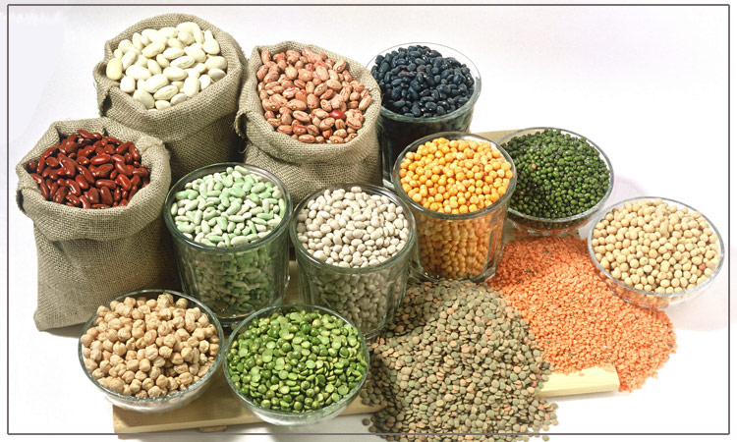
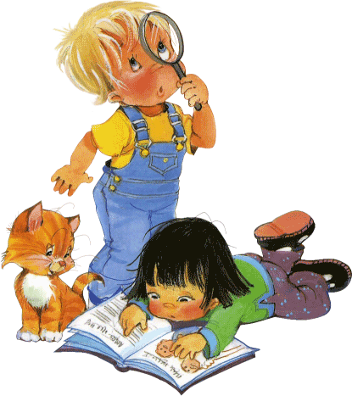
Дополнительные средства:
-бумажные салфетки,
-доски для лепки,
-формочки для лепки,
-палитра,
-поролон,
-зубная щетка,
-коктейльная трубочка,
-высушенные цветы и листья деревьев,
-шишки, семена растений,
-крупа, соль , черная плакатная тушь,
нитки,
-ватные палочки и т. д.

Slide 8
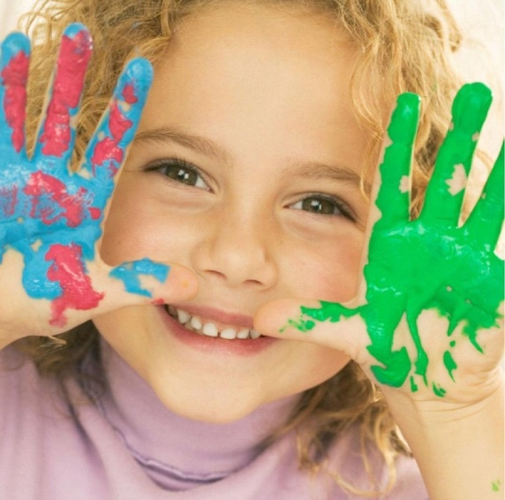
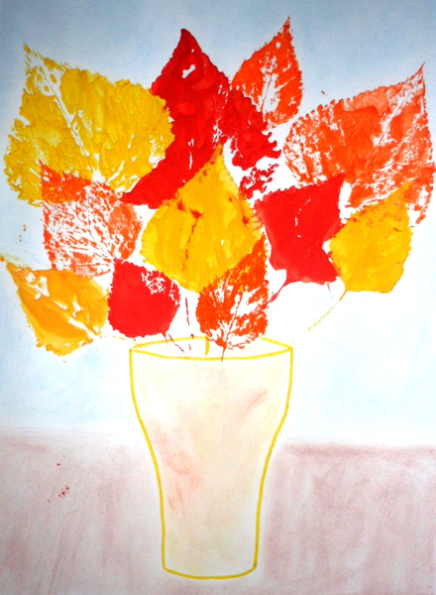
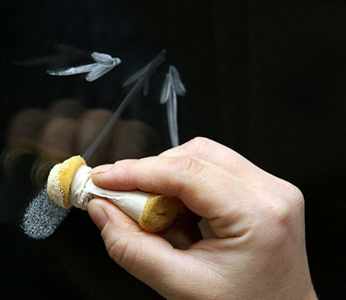
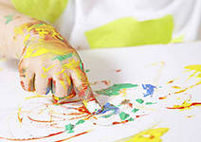
Основные техники, используемые младшем возрасте:
-рисование пальчиками, ладошками;
-рисование тычками из поролона, ватными палочками;
-печатание листьями, картофелем, морковкой;
-рисование свечой, углем;

Slide 9
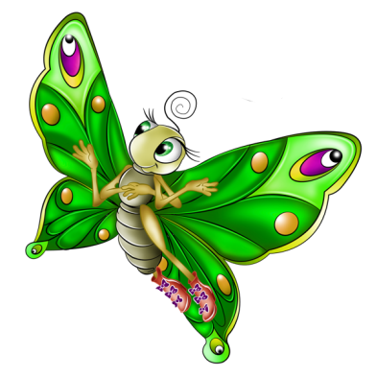
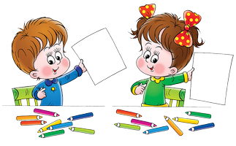
Коллаж (от фр. Collage – наклеивание) - это такой приём в изобразительном искусстве, когда на основу наклеиваются материалы, отличающиеся от неё по цвету и фактуре. Этот вид деятельности может предшествовать аппликации в работе с детьми раннего возраста.

Slide 10
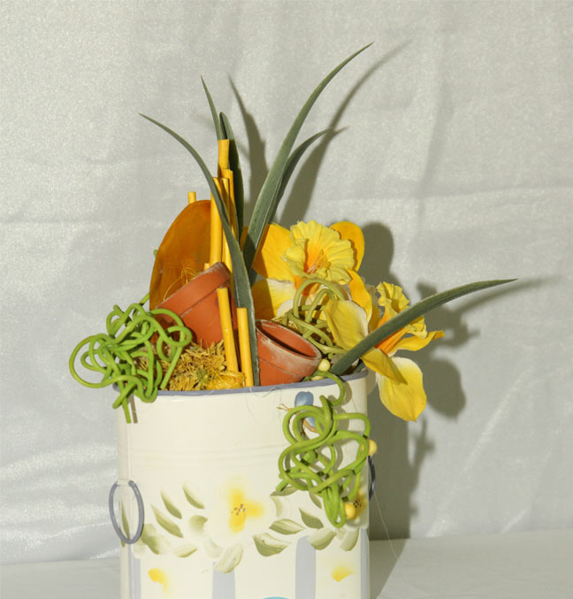
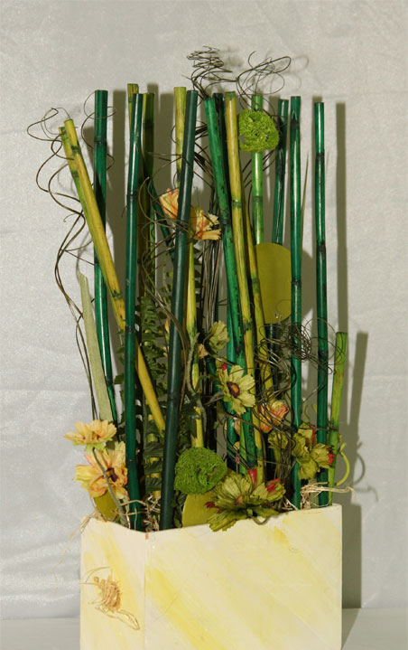
Основное требование: ребенку должно быть удобно брать
предмет тремя пальцами (щеПОТКА).
средства:
-ВАТНЫЕ ДИСКИ
-КРУПНЫЕ ФАСОЛИНЫ,
-КОКТЕЙЛЬНЫЕ ТРУБОЧКИ
-МАКАРОННЫЕ ИЗДЕЛИЕ РАЗЛИЧНОЙ ФОРМЫ
Важно! Используемый материал должен быть безопасен и удобен для малыша.

Slide 11
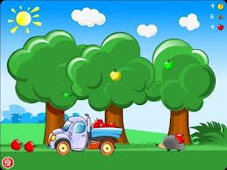
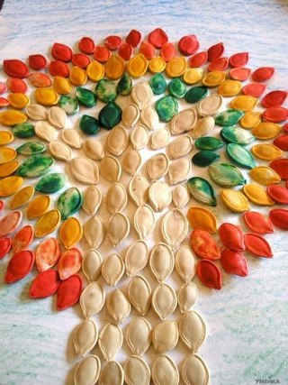
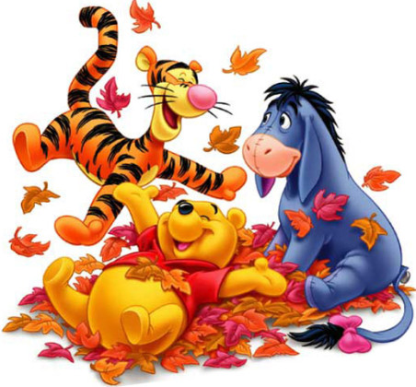
Сюжет коллажа.
Самые доступные темы коллажа этого возраста: цветочная поляна, листопад, летящие снежинки ,упавшие с яблони и раскатившиеся яблоки, капельки дождя и т.д.

Slide 12
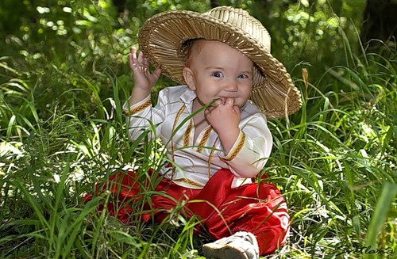
Творите вместе с детьми!

